Slide 1
РАБОТА С ОБЪЕКТАМИ
LESSON 19

Slide 2
План на четверть
БИБЛИОТЕКА FISICA
БИБЛИОТЕКИ
НАСЛЕДОВАНИЕ В ООП
LESSON 19
РАБОТА С ОБЪЕКТАМИ
ВВЕДЕНИЕ В ООП
ПОВТОРЕНИЕ МАТЕРИАЛА

Slide 3

English Time
Время Английского
Gradient | Градиент
Round | Круглый
Display | Отображать
Object | Объект
LESSON 19

Slide 4
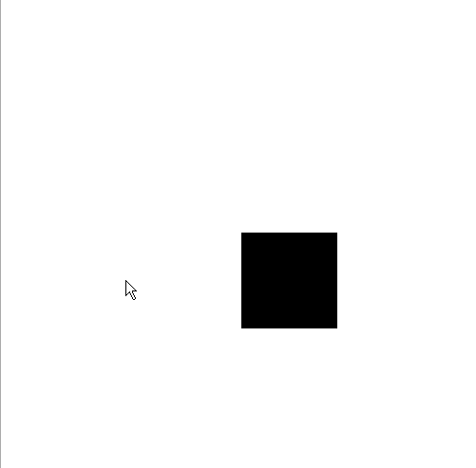
Что было в прошлый раз?
1
Введение в ООП
2
Классы, объекты классов
3
Практика
LESSON 19
!
Задание для разминки:
Notes:
Решение заданий
Main:
Object o;
void setup() {
size(500, 500);
o = new Object(250, 250);
}
void draw() {
background(255);
o.display();
o.move();
}
Object:
class Object {
int x;
int y;
Object(int outX, int outY) {
x = outX;
y = outY;
}
void display() {
fill(0);
rect(x, y, 100, 100);
}
void move() {
if (mouseX > x && mouseX < x + 100 && mouseY > y && mouseY < y + 100) {
x += random(-3, 4);
y += random(-3, 4);
}
}
}

Slide 5
Примеры с объектами
і
На сегодняшнем занятии мы будем с вами закреплять знания об объектах, полученные в прошлый раз.
і
Делать мы это будем с помощью реализации нескольких примеров, при этом используя синтаксис объектов.
і
Потому, перед началом реализации, давайте вспомним несколько понятий:
Что такое класс, и чем он отличается от объекта?
Сколько полей-данных может быть в одном объекте?
Что такое “Конструктор” класса и зачем он нужен?
LESSON 19

Slide 6

Градиент
і
Первым примером будет реализация линейного градиента.
і
Мы уже хорошо знаем, как работать со статическим цветом, а в Processing нет готовых функций, которые бы позволяли устанавливать цветовой градиент хотя бы на фон окна программы.
і
Если очень просто, то градиент - это плавный переход от одного цвета к другому.
Это может быть переход и между большим количеством цветов, но мы будет реализовывать самый простой вариант.
LESSON 19

Slide 7
Функция map()
і
Для реализации этого примера нам понадобится 2 новые функции. Одна из них - функция map.
і
Эта функция позволяет пропорционально сопоставить 2 диапазона чисел между собой.
0
2
5
8
10
LESSON 19
0
16
40
64
80

Slide 8

Функция lerpColor()
і
Еще одна функция, которая нам понадобится для реализации градиента - это lerpColor.
і
Она позволяет вычислить цвет между двумя другими цветами, в зависимости от коэффициента.
color red; color blue; color between; void setup() { size(500, 500); red = color(255, 0, 0); blue = color(0, 0, 255); between = lerpColor(red, blue, 0.5); background(between); } void draw() {}
LESSON 19

Slide 9
Задание 1
і
Первый вариант нашего с вами градиента будет опираться на размер окна программы. Также, он будет вертикальным.
1
Создайте класс Gradient.
Конструктор класса при инициализации объекта должен запрашивать 2 параметра:
(1-й цвет градиента, 2-й цвет градиента).
Для этих параметров должны быть заготовлены соответствующие поля-данные.
LESSON 19
і
Также, у класса должен быть заготовлен метод display. Пока можно оставить его пустым.
Notes:
Решение заданий
Main:
void setup() {
}
void draw() {
}
Gradient:
class Gradient {
color c1;
color c2;
Gradient(color outC1, color outC2) {
c1 = outC1;
c2 = outC2;
}
void display() {
}
}

Slide 10
Алгоритм
і
Идея нашего алгоритма в том, чтобы заполнить окно программы сверху-вниз горизонтальными линиями, которые с каждым пикселем будут изменять свой цвет от одного оттенка к другому.
і
В изменении цвета нам будет помогать функция lerpColor, а к переходу от пикселя к пикселю - цикл for.
void display() { noFill(); for (int i = 0; i <= height; i++) { float inter = map(i, 0, height, 0, 1); color c = lerpColor(c1, c2, inter); stroke(c); line(0, i, width, i); } }
LESSON 19

Slide 11

Задание 2
1
Реализовать внутри класса метод display, разобранный выше.
2
Создать объект класса Gradient и проверить работоспособность алгоритма.
LESSON 19
Notes:
Решение заданий
Main:
Gradient blue;
void setup() {
size(500, 500);
blue = new Gradient(color(255, 255, 255), color(0, 87, 184));
}
void draw() {
blue.display();
}
Gradient:
class Gradient {
color c1;
color c2;
Gradient(color outC1, color outC2) {
c1 = outC1;
c2 = outC2;
}
void display() {
noFill();
for (int i = 0; i <= height; i++) {
float inter = map(i, 0, height, 0, 1);
color c = lerpColor(c1, c2, inter);
stroke(c);
line(0, i, width, i);
}
}
}

Slide 12

Задание 3
1
Дополнить возможности класса Gradient. Добавить еще один параметр, для указания направления градиента (вертикальный или горизонтальный).
2
Обновить метод display для отображения нужного градиента, в зависимости от параметра направления.
LESSON 19
Notes:
Решение заданий
Main:
Gradient blue;
void setup() {
size(500, 500);
blue = new Gradient(color(255, 255, 255), color(0, 87, 184), 2);
}
void draw() {
blue.display();
}
Gradient:
class Gradient {
color c1;
color c2;
int axis;
Gradient(color outC1, color outC2, int outAxis) {
c1 = outC1;
c2 = outC2;
axis = outAxis;
}
void display() {
noFill();
if (axis == 1) { // Top to bottom gradient
for (int i = 0; i <= height; i++) {
float inter = map(i, 0, height, 0, 1);
color c = lerpColor(c1, c2, inter);
stroke(c);
line(0, i, width, i);
}
} else if (axis == 2) { // Left to right gradient
for (int i = 0; i <= width; i++) {
float inter = map(i, 0, width, 0, 1);
color c = lerpColor(c1, c2, inter);
stroke(c);
line(i, 0, i, height);
}
}
}
}

Slide 13

Задание 4
1
Дополнить возможности класса Gradient. Добавить возможность выбора конкретной прямоугольной области с градиентом, используя 4 переменные: x, y, w, h.
2
Реализовать скетч, как на примере ниже.
LESSON 19
Notes:
Решение заданий
Main:
Gradient blue;
Gradient yellow;
void setup() {
size(500, 500);
blue = new Gradient(0, 0, width, height/2, color(255, 255, 255), color(0, 87, 184), 1);
yellow = new Gradient(0, height/2, width, height/2, color(255, 215, 0), color(255, 255, 255), 1);
}
void draw() {
blue.display();
yellow.display();
}
Gradient:
class Gradient {
int x;
int y;
int w;
int h;
color c1;
color c2;
int axis;
Gradient(int outX, int outY, int outW, int outH, color outC1, color outC2, int outAxis) {
x = outX;
y = outY;
w = outW;
h = outH;
c1 = outC1;
c2 = outC2;
axis = outAxis;
}
void display() {
noFill();
if (axis == 1) { // Top to bottom gradient
for (int i = y; i <= y + h; i++) {
float inter = map(i, y, y + h, 0, 1);
color c = lerpColor(c1, c2, inter);
stroke(c);
line(x, i, x + w, i);
}
} else if (axis == 2) { // Left to right gradient
for (int i = x; i <= x + w; i++) {
float inter = map(i, x, x + w, 0, 1);
color c = lerpColor(c1, c2, inter);
stroke(c);
line(i, y, i, y + h);
}
}
}
}

Slide 14

Задание 5
1
По примеру линейного градиента, создайте класс RoundGradient для создания радиального градиента.
2
Реализовать скетч, как на примере ниже.
LESSON 19
Notes:
Решение заданий
Main:
RoundGradient yellow;
void setup() {
size(500, 500);
yellow = new RoundGradient(250, 250, 360, color(255, 215, 0), color(255, 0, 0));
}
void draw() {
yellow.display();
}
RoundGradient:
class RoundGradient {
int x;
int y;
int radius;
color c1;
color c2;
RoundGradient(int outX, int outY, int outRadius, color outC1, color outC2) {
x = outX;
y = outY;
radius = outRadius;
c1 = outC1;
c2 = outC2;
}
void display() {
noFill();
for (int i = 0; i <= radius; i++) {
float inter = map(i, 0, radius, 0, 1);
color c = lerpColor(c1, c2, inter);
stroke(c);
ellipse(x, y, i*2, i*2);
}
}
}

Slide 15
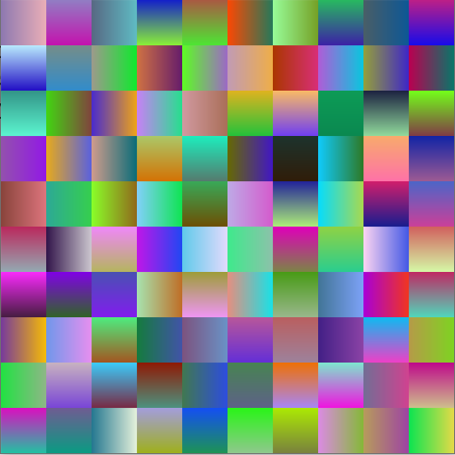
Задание 6
1
Используя объект класса Gradient, реализовать скетч, как на примере ниже.
LESSON 19
Notes:
Решение заданий
Main:
Gradient stat;
void setup() {
size(500, 500);
stat = new Gradient(0, 0, 50, 50, color(255, 255, 255), color(0, 87, 184), 1);
for (int y = 0; y < height; y = y + 50) {
for (int x = 0; x < width; x = x + 50) {
stat.x = x;
stat.y = y;
stat.c1 = color(random(255), random(255), random(255));
stat.c2 = color(random(255), random(255), random(255));
stat.axis = (int)random(1, 3);
stat.display();
}
}
}
void draw() {}
Gradient:
class Gradient {
int x;
int y;
int w;
int h;
color c1;
color c2;
int axis;
Gradient(int outX, int outY, int outW, int outH, color outC1, color outC2, int outAxis) {
x = outX;
y = outY;
w = outW;
h = outH;
c1 = outC1;
c2 = outC2;
axis = outAxis;
}
void display() {
noFill();
if (axis == 1) { // Top to bottom gradient
for (int i = y; i <= y + h; i++) {
float inter = map(i, y, y + h, 0, 1);
color c = lerpColor(c1, c2, inter);
stroke(c);
line(x, i, x + w, i);
}
} else if (axis == 2) { // Left to right gradient
for (int i = x; i <= x + w; i++) {
float inter = map(i, x, x + w, 0, 1);
color c = lerpColor(c1, c2, inter);
stroke(c);
line(i, y, i, y + h);
}
}
}
}

Slide 16
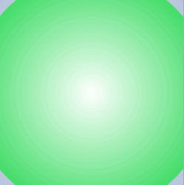
Задание 7
1
Используя объект класса RoundGradient, реализовать скетч, как на примере ниже.
LESSON 19
Notes:
Решение заданий
Main:
Gradient stat;
void setup() {
size(500, 500);
stat = new Gradient(0, 0, 50, 50, color(255, 255, 255), color(0, 87, 184), 1);
for (int y = 0; y < height; y = y + 50) {
for (int x = 0; x < width; x = x + 50) {
stat.x = x;
stat.y = y;
stat.c1 = color(random(255), random(255), random(255));
stat.c2 = color(random(255), random(255), random(255));
stat.axis = (int)random(1, 3);
stat.display();
}
}
}
void draw() {}
Gradient:
class Gradient {
int x;
int y;
int w;
int h;
color c1;
color c2;
int axis;
Gradient(int outX, int outY, int outW, int outH, color outC1, color outC2, int outAxis) {
x = outX;
y = outY;
w = outW;
h = outH;
c1 = outC1;
c2 = outC2;
axis = outAxis;
}
void display() {
noFill();
if (axis == 1) { // Top to bottom gradient
for (int i = y; i <= y + h; i++) {
float inter = map(i, y, y + h, 0, 1);
color c = lerpColor(c1, c2, inter);
stroke(c);
line(x, i, x + w, i);
}
} else if (axis == 2) { // Left to right gradient
for (int i = x; i <= x + w; i++) {
float inter = map(i, x, x + w, 0, 1);
color c = lerpColor(c1, c2, inter);
stroke(c);
line(i, y, i, y + h);
}
}
}
}

Slide 17

Вопросы
1
Как работает функция map?
2
Зачем нужна функция lerpColor?
3
Чем радиальный градиент отличается от линейного?
LESSON 19

Slide 18

На этом всё!
LESSON 19

